Slide 1
마이 프레셔스 웹툰
권세희, 박정섭, 서진영, 이강호, 허태정

Slide 2
CONTENTS
Ⅰ
팀 소개
Ⅱ
마프웹의 기능
Ⅲ
해커톤을 향한 우리의 여정
Ⅳ
마프웹의 비전

Slide 3

팀 컬러 및 팀 로고
마이
프레셔스
웹툰
코발트 블루
“고니는 코발트 블루가 어울려”
-정마담 (영화 타짜 中)
마프웹이 쿨하면서 많은 사람들에게 깊은 어필 할 수 있도록 선택한 색 입니다.

Slide 4

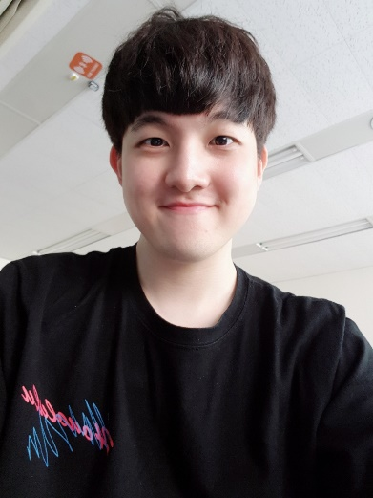
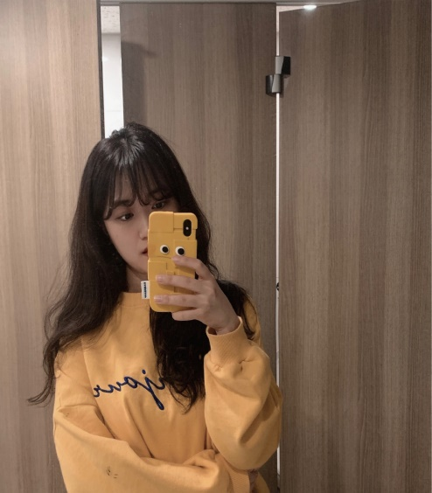
팀원 소개
박정섭
“뜨-끈한 국밥 든-든하게 먹고 싶읍니다..”
저는 팀에서..
추천 알고리즘을 이용하여 사용자별 웹툰 추천 기능 개발을
담당하고 있어요!
팀장 이강호
“묻고 더블로 가!”
저는 팀에서..
기획, 프로젝트 관리,
웹 프론트엔드 페이지 구성
팀원들 정신적 지주를
담당하고 있어요!
권세희
로또로 인생 한방 ! 멋쟁이 한방,,
저는 팀에서..
로그인, 링크 연결, 각종 외부 프론트엔드를
담당하고 있어요!

Slide 5
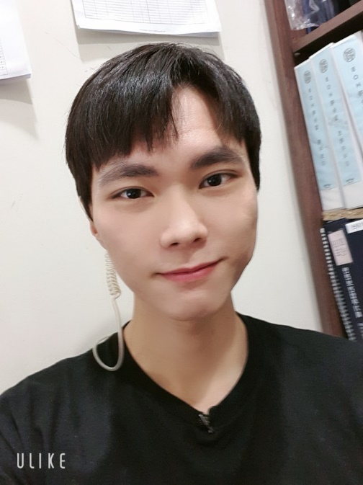
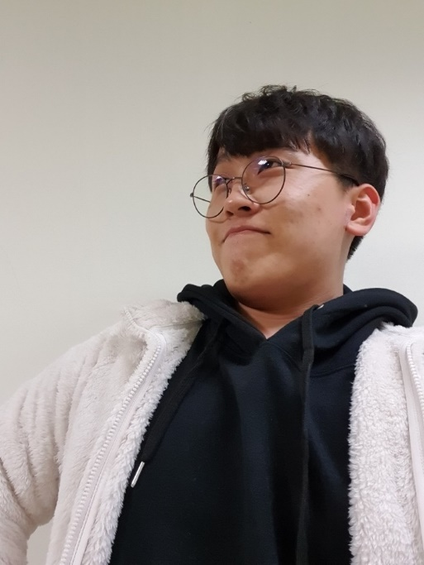
팀원 소개
서진영
“아기 사자를 꿈꾸는 아직은 아기 살쾡이..”
저는 팀에서..
로그인, 링크 연결, 각종 외부링크 백엔드를
담당하고 있어요!
허태정
“신난다!”
저는 팀에서..
웹툰 콘텐츠를 구성하는 웹툰 크롤러 개발을
맡고 있어요!

Slide 6
마이
프레셔스
웹툰

Slide 7
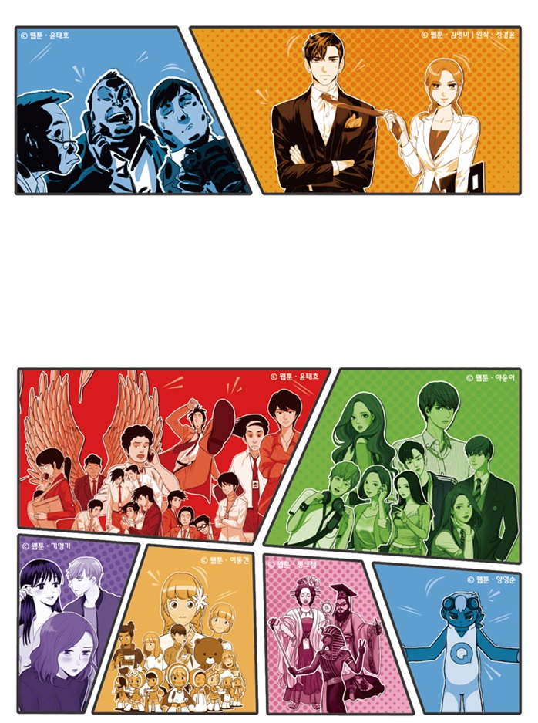
당신만의
웹툰을
나누어 주세요

Slide 8
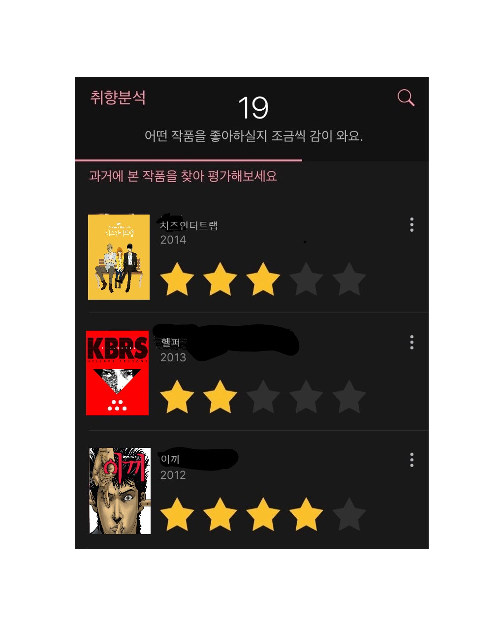

Slide 9
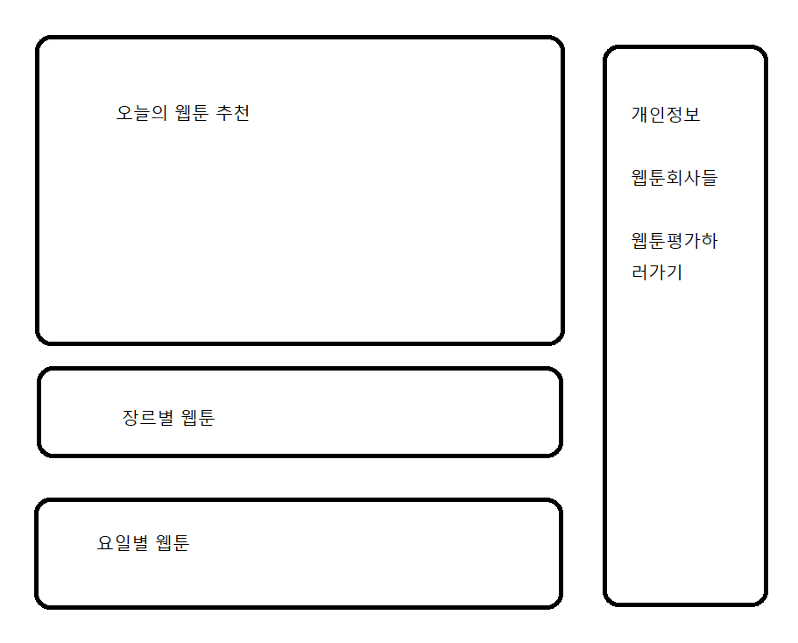
예시입니다. 구체적인 UI는 변경사항이 있을 것 입니다.

Slide 10
한국에서 서비스중인 웹툰 서비스

Slide 11
웹툰 콘텐츠 구성 - 크롤링
파이썬의 크롤링 라이브러리를 이용
각 사이트에서 제공하는 웹툰 콘텐츠 정보를
크롤러로 가져와 가공하여 서비스에 활용
파이썬의 Requests, Beautifulsoup, Selenium
라이브러리를 활용할 예정

Slide 12
웹툰 사용자별 추천 서비스
User-based CF (Collaborative Filtering)
사용자간의 유사도를 계산하여
다른 사용자의 리스트를 추천해주는 방식
아이템에 대한 사용자의 평가 데이터가 존재할 때
행렬을 구성하여 사용자간 유사도 계산
넷플릭스, 왓챠 등에서 쓰이는 방법
사용자가 웹툰에 부여한 평점들을 사용하여 웹툰 추천
파이썬의 Surprise 라이브러리를 이용할 예정

Slide 13
마프웹만의 기능 및 장점
웹툰 평가 부분
업적 부분
커뮤니티 부분
다양한 웹툰 풀
정교한 평가와 리뷰
수집의 재미
이용자간 교류
국내 모든 웹툰을
웹툰을 평가하여 사용자의 평가에 따라 선호도를 분석하여 웹툰들을 추천
자신이 평가한 웹툰들을 한번에 조회
사용자의 활동에 따라 업적을 부여하여 사용자의 이용 독려와 흥미 유발
사용자간 웹툰 평을 공유
다양한 웹툰 서비스를 지원하여 한 사이트에 국한되지 않은 여러 사이트의 콘텐츠를 이용

Slide 14
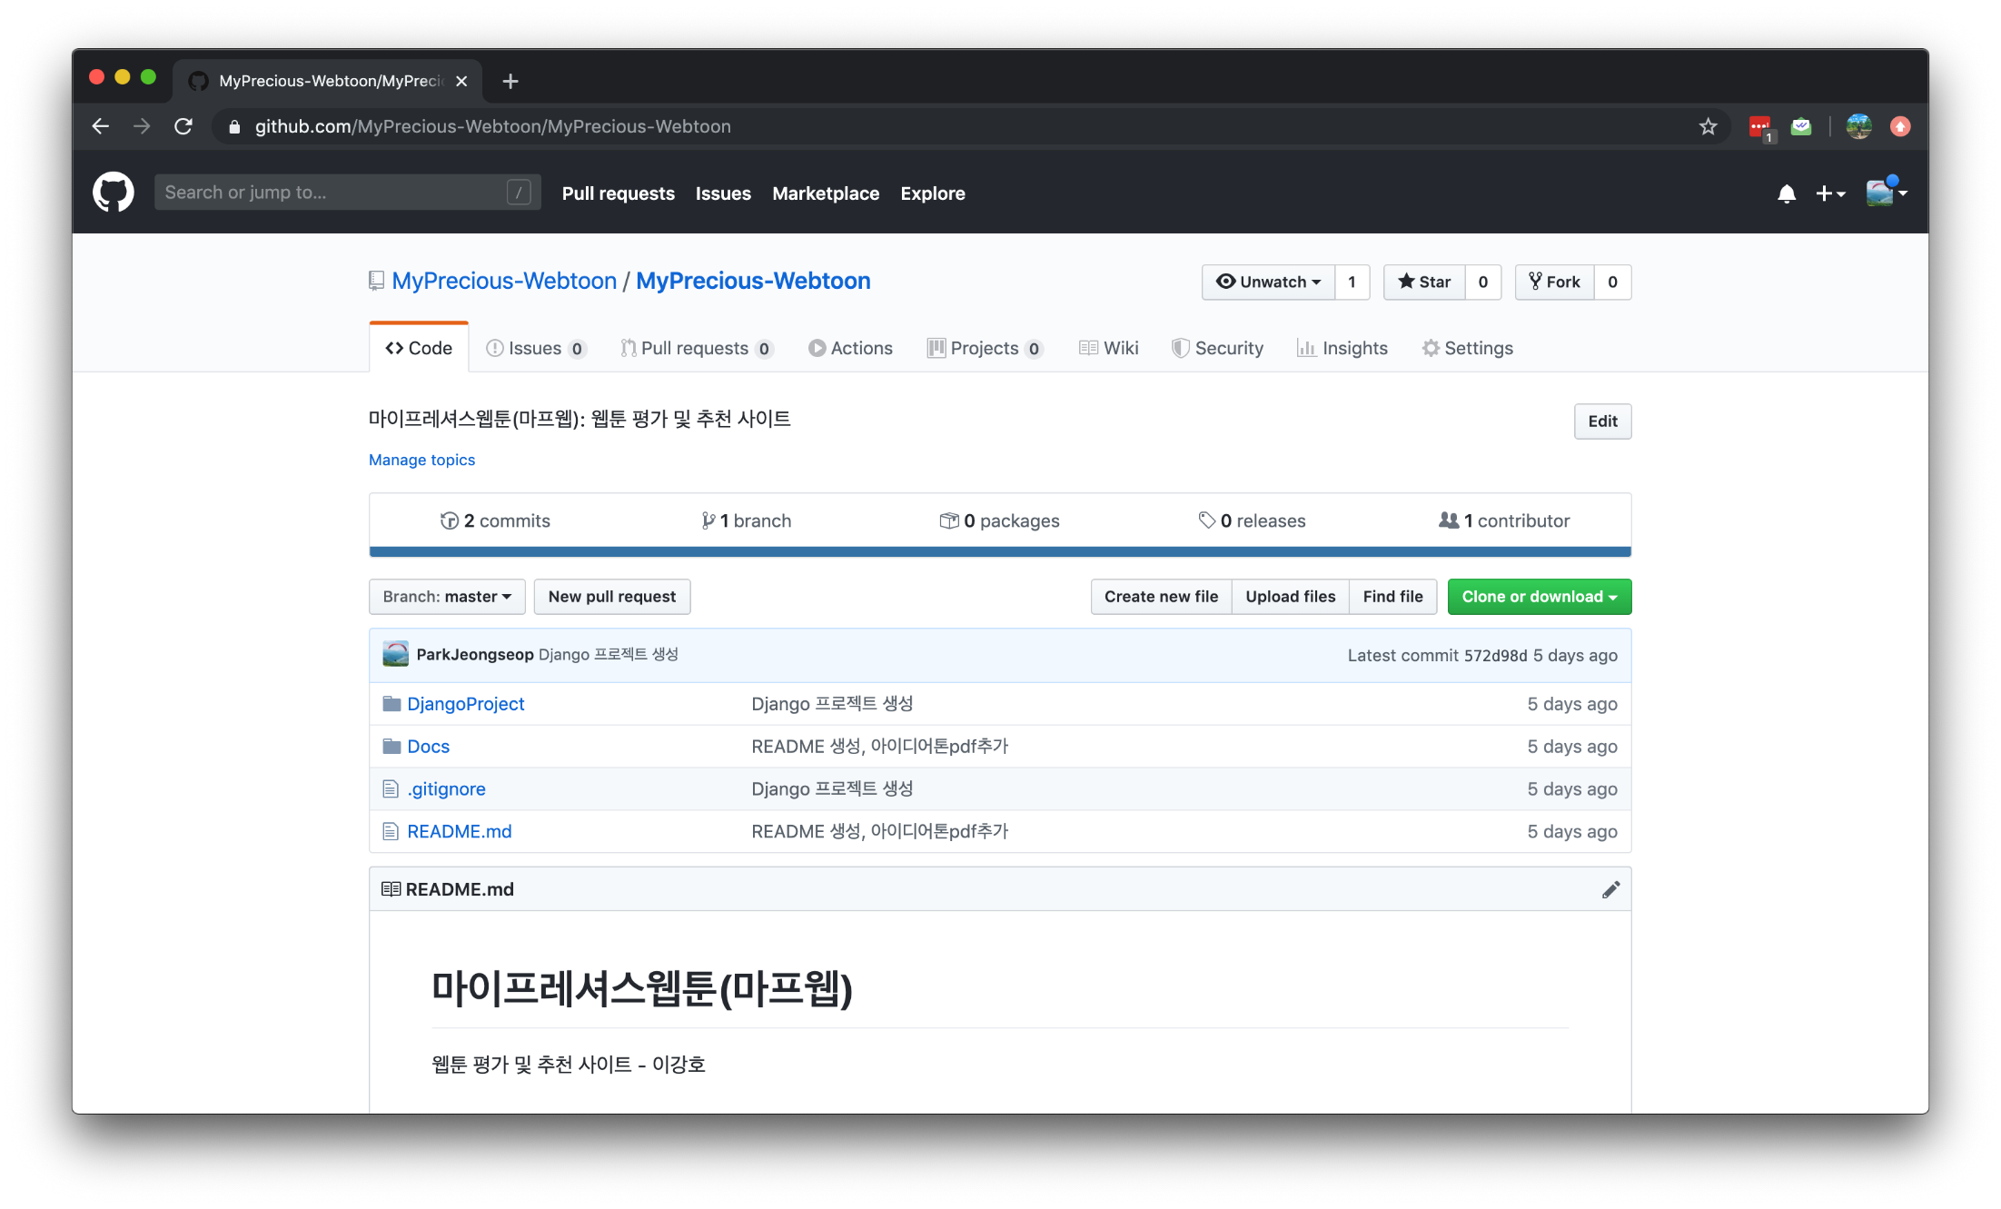
프로젝트 형상관리 (Github이용)
https://github.com/MyPrecious-Webtoon/MyPrecious-Webtoon

Slide 15

해커톤을 향한 우리의 여정
3
1
본격적인 개발
Front : main화면 배치, 각각의 html 창 다듬기, 디자인
Back : 기능 구현, 1차 배포
차 회의
기능, 브레인스토밍,
개발 스케줄 조정
대망의 해커톤
11.11
12.22
12.23~1.4
1.4~해커톤 전
2
4
배포 및 점검
점검 후 2차 배포!
차 회의
기능별 구현 정리, 배포 종류 확정,
구체적 역할분담

Slide 16

그렇담 이 여정의 끝은 어딜까?

Slide 17
마프웹의 비전
우리의 비전은…
마프웹만의 서비스를 만들자
흥미
지속성
유용성
언제 들어와도 공감과 재미를 느낄 수 있는 서비스
커뮤니티를 통한 공감 형성
업적 시스템을 통한 수집의 재미
일회성이 아닌 지속적으로 접속 할 수 있게 만드는 서비스
- 일일 웹툰에서 간편하게 접속 할 수 있게 만드는 요소들
실제 리뷰를 통해 구매를 추천할 수 있는 서비스
- 실제 별점과 리뷰를 통해 자신과 맞는 서비스를 추천
구매를 할 때 통합으로 구매 할 수 있게 만든 시스템

